Slide 1
Наследственные и врожденные заболевания. Заболевания, передающиеся половым путем

Slide 2
«Быть хорошо рожденным – право каждого ребенка» Л. Н. Толстой

Slide 3
Наследственность – способность передавать свои признаки потомкам

Slide 4
Наследственные заболевания связаны с нарушением генного аппарата зародышевых клеток

Slide 5
Синдром Дауна
Причина болезни: мать 30-40 лет, наркотики.
Утраивается хромосома по 21 паре.
Симптомы: голова с уплощенным затылком,
раскосые глаза, плоская переносица, маленькие
уши, на ладони поперечная складка, большой язык,
толстая короткая шея.
Последствия: Врожденные пороки различных
органов, умственная отсталость.
Лечение: НЕ ВОЗМОЖНО!

Slide 6
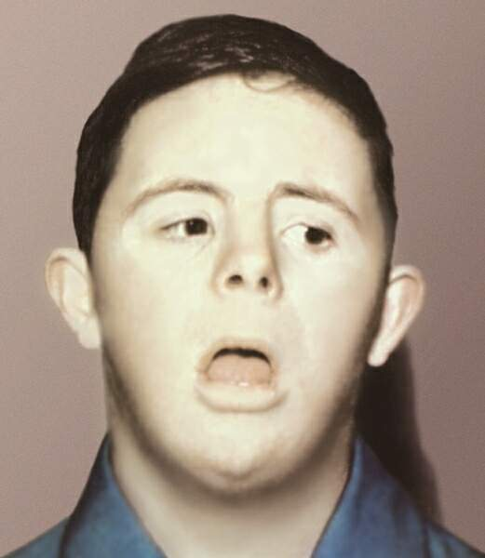

Slide 7
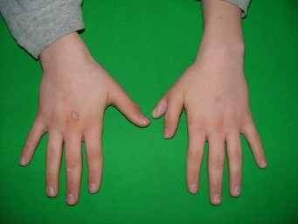
Полидактилия

Slide 8
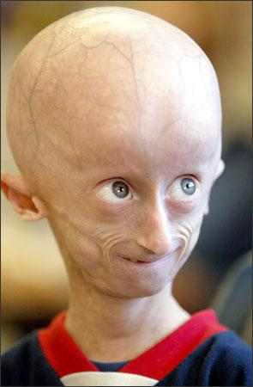
Прогерия
Прогерия – (от греч. рrogeros – преждевременно состарившийся) паталогическое состояние, характеризующееся комплексным изменением кожи, внутренних органов, обусловленных преждевременным старением организма

Slide 9
Наследственные заболевания - Гемофилия - Дальтонизм -нарушение обмена веществ и др.

Slide 10
Врожденные заболевания связаны с повреждениями зародыша, происходящими в процессе его развития

Slide 11
Алкогольный синдром симптомы: малая масса тела, уродства черепа, пороки развития конечностей, чрезмерно большой рот, волчья пасть и др.

Slide 12
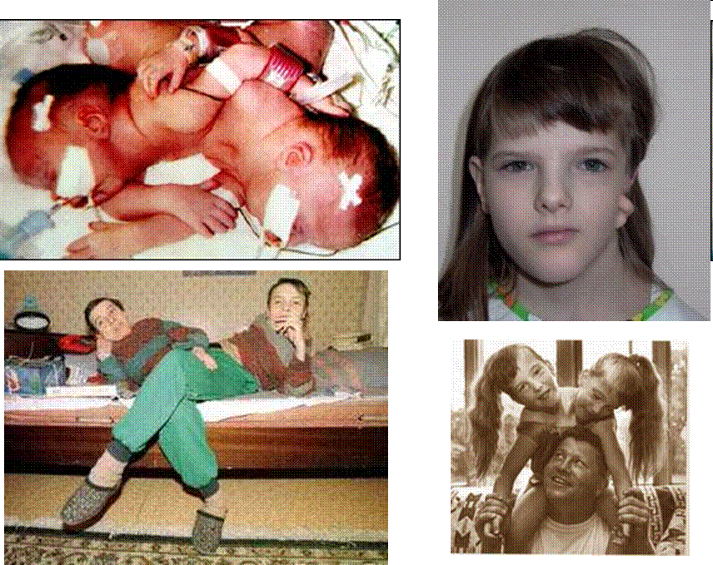

Slide 13
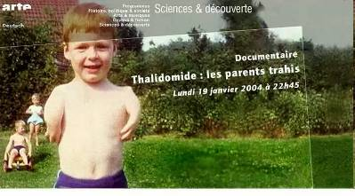

Slide 14
Заболевания, передающиеся половым путем

Slide 15
СПИД – синдром приобретенного иммунодефицита вызывается вирусом иммунодефицита человека (ВИЧ)

Slide 16
В 1981 г. в США стали появляться сообщения о новом, ранее неизвестном заболевании, которое вызывает серьезные осложнения и нередко заканчивается смертью. Большую часть пострадавших составляли гомосексуальные мужчины и наркоманы, злоупотребляющие внутривенными инъекциями. В результате интенсивных научных исследований, проводившихся во Франции и США, вскоре было установлено, что эта болезнь имеет вирусную природу. Она получила название синдром приобретенного иммунодефицита (СПИД).

Slide 17
Сифилис передается не только путем полового контакта, но и бытовым путем

Slide 18
Берегите своё здоровье и здоровье своих будущих детей!

